Slide 1
Экскурсия к светофору Средняя группа № 6 «Кузнечики» Выполнили: Тарасова Н. П., Низамова Д. Д. Сентябрь 2020

Slide 2
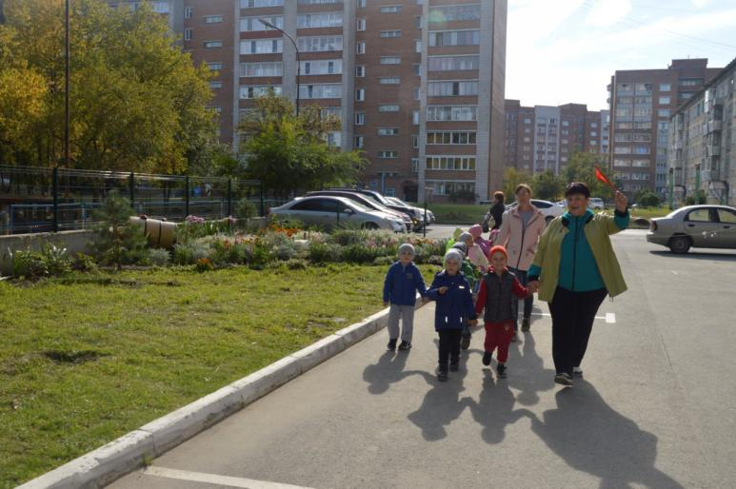
На экскурсию с утра зашагала детвора.
К светофору мы идем, дружно песенку поем.

Slide 3
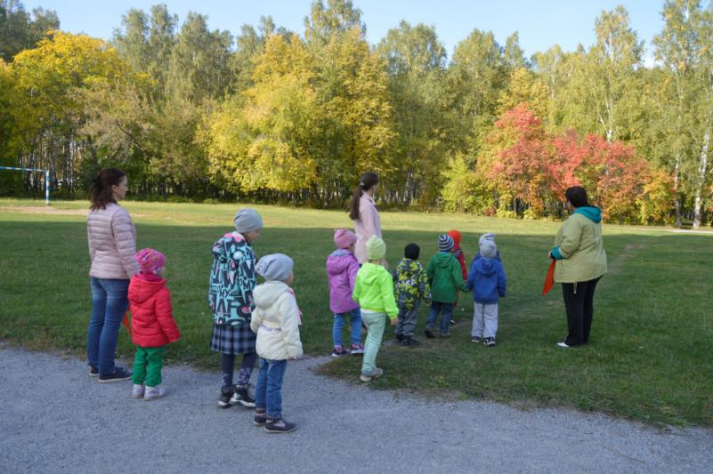
Через школьный стадион по тропинке мы пойдем.
За деревьями дорога , светофоров очень много.

Slide 4
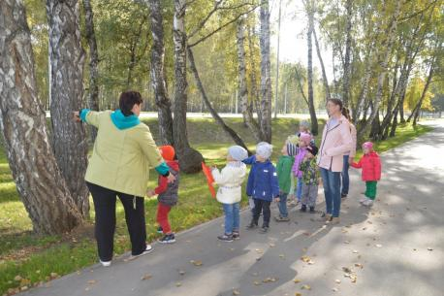
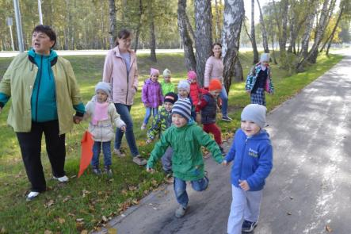
Повторяем мы с детьми, как дорогу перейти.
И какой цвет светофора нам поможет в этом скоро.

Slide 5
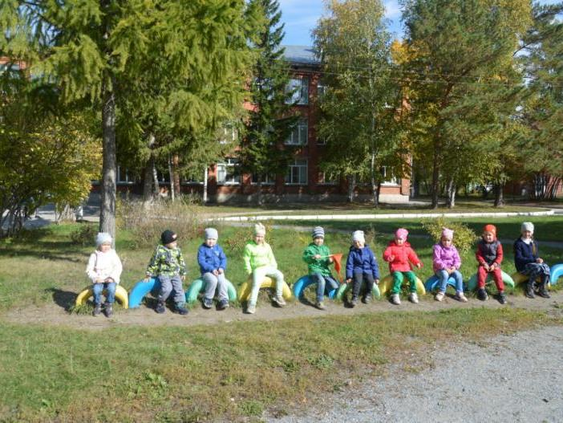
Мы на школьном стадионе бегали, играли.
На колесах посидим, ноги ведь устали.

Slide 6
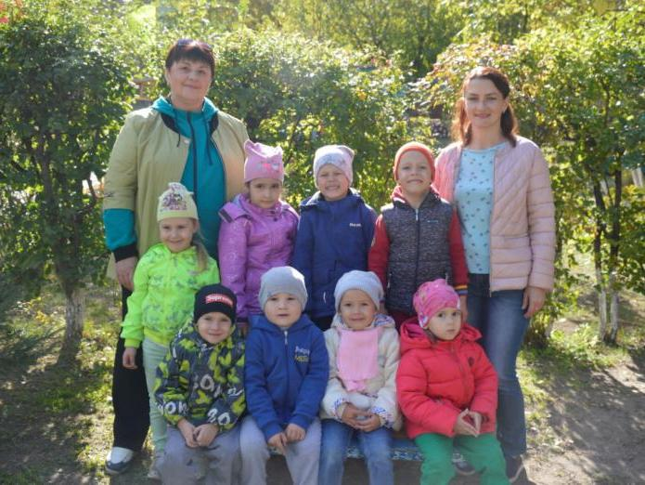
В детский сад пришли ребята, отдохнуть теперь нам надо.
А фотограф нас снимает, улыбаться заставляет.

Slide 7
Спасибо за внимание!

